Slide 1


Проект “Puzzle”
Спонсировано учреждением “Яндекс Лицей”

Slide 2
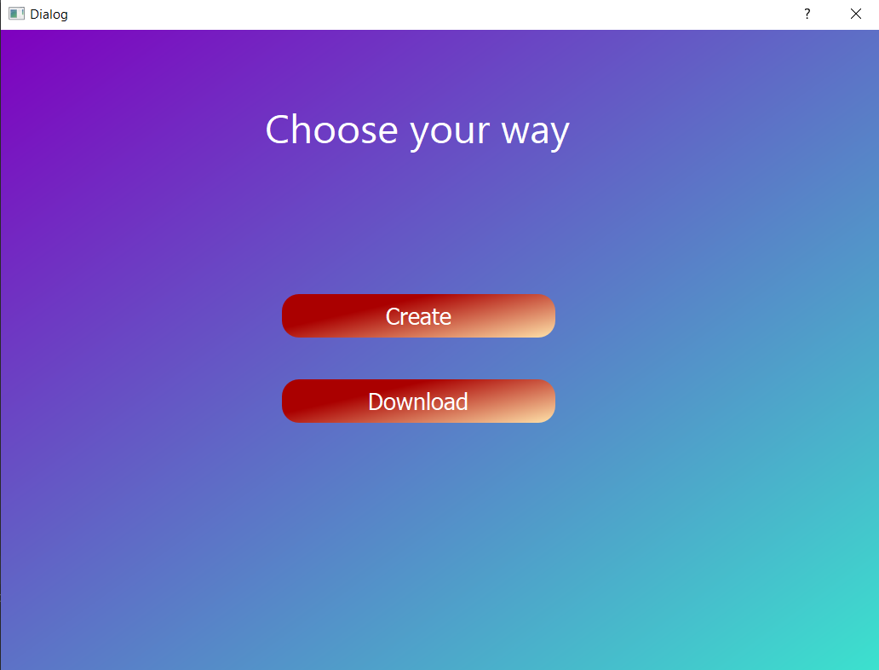
Вход
На входе нам будет доступно две кнопки:
Create
Download

Slide 3
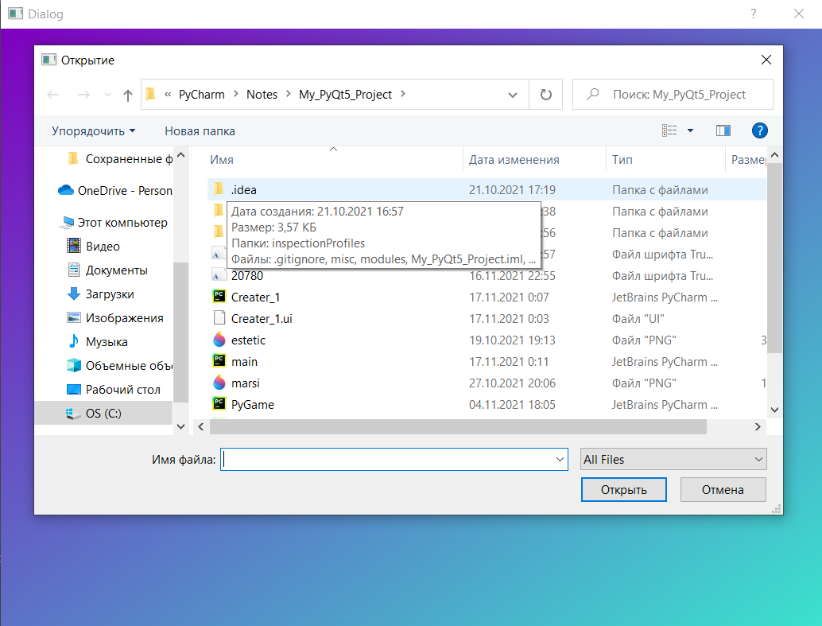
Download
При нажатии на Download нам открывается проводник где мы можем выбрать фото(png) которое мы будем использовать далее.

Slide 4
Create

